Slide 1

Santé de l’enfant et
Mortalité des enfants

Slide 2
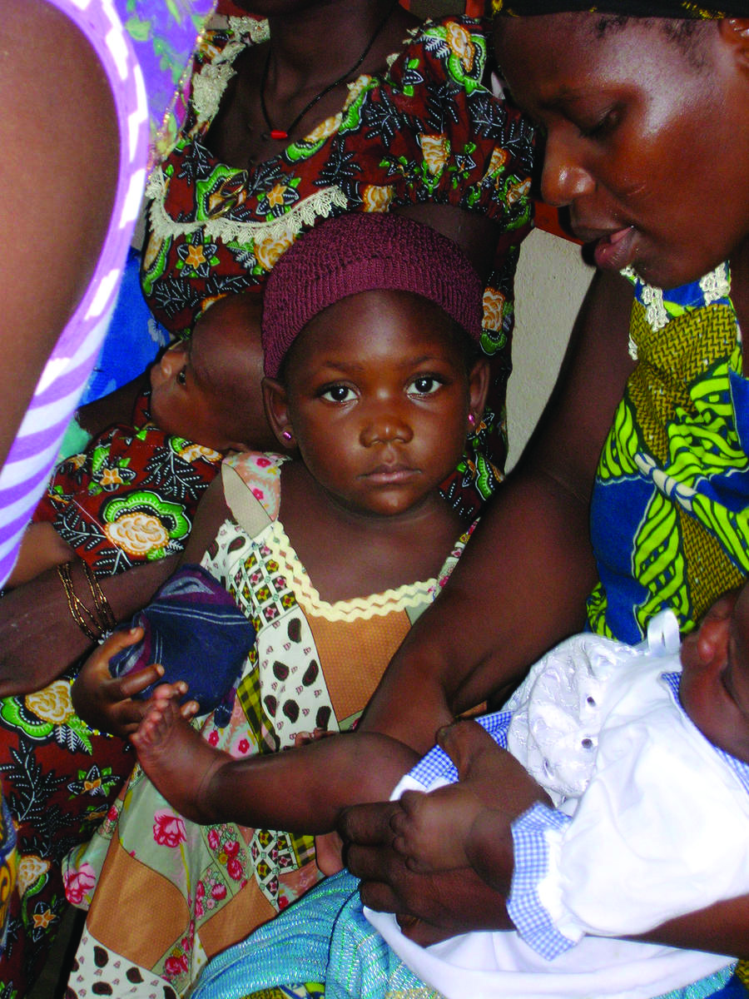
Vaccination
Maladies des enfants
Mortalité des enfants
© 2007 Katherine Echeverria, Courtesy of Photoshare

Slide 3
Enfants complètement vaccinés
Un enfant est considéré comme complètement vacciné lorsqu’il a reçu:
  Le BCG (protection contre la tuberculose)
  Le vaccin contre la rougeole
  3 doses de DTCoq
  Au moins 3 doses de polio (non compris polio 0)

Slide 4
Couverture vaccinale
Pourcentage d’enfants de 12-23 mois
DTCoq
Polio

Slide 5
Tendance de la couverture vaccinale
Pourcentage d’enfants de 12-23 mois ayant reçu :

Slide 6
Couverture vaccinale dans la sous-région
Pourcentage d’enfants de 12-23 mois complètement vaccinés

Slide 7
Couverture vaccinale par département
Alibori
26 %
Bénin: 46 %
Atacora
60 %
Borgou
47 %
Donga
63 %
Collines
66 %
Zou
56 %
Plateau
40 %
Couffo
35 %
Pourcentage d’enfants de 12-23 mois ayant reçu tous les vaccins
Ouémé
50 %
Mono
39 %
Atlantique
35 %
Littoral
56 %

Slide 8
Couverture vaccinale par niveau d’instruction de la mère
Pourcentage d’enfants de 12-23 mois ayant reçu tous les vaccins

Slide 9
Couverture vaccinale par quintile de bien-être économique
Pourcentage d’enfants de 12-23 mois ayant reçu tous les vaccins

Slide 10
Vaccination
Maladies des enfants
Mortalité des enfants
© 2007 Katherine Echeverria, Courtesy of Photoshare

Slide 11
Infections Respiratoires Aiguës (IRA)
Dans les 2 semaines qui ont précédé l’enquête :
1 % des enfants de moins de cinq ans ont souffert de toux avec une respiration courte et rapide
(des symptômes d’Infections Respiratoires Aiguës-IRA)
Pour 31 % de ces enfants, on a recherché un traitement auprès d’un établissement ou d’un prestataire de santé; 29% ont pris des antibiotiques

Slide 12
Diarrhée selon l’âge des enfants
Pourcentage d’enfants <5 ans qui ont souffert de la diarrhée au cours des deux semaines ayant précédé l’enquête

Slide 13
Traitement de la diarrhée
6 % des enfants de moins de cinq ans ont eu la diarrhée au cours des 2 semaines ayant précédé l’enquête.
Pour 37 % d’entre eux, on a recherché un traitement auprès d’un établissement ou d’un prestataire de santé.

Slide 14
Traitement de la diarrhée
Pourcentage d’enfants ayant eu la diarrhée au cours des 2 semaines ayant précédé l’enquête qui ont reçu:
*Sels de réhydratation par voie orale

Slide 15
Pratiques alimentaires pendant la diarrhée
Quantité de liquides offerts
(par rapport aux quantités habituelles)
Quantité d’aliments offerts
(par rapport aux quantités habituelles)
49 % des enfants diarrhéiques ont été traités avec une TRO et/ou ont reçu davantage de liquides

Slide 16
Fièvre
Dans les 2 semaines qui ont précédé l’enquête : 9 % des enfants de moins de cinq ans ont eu de la fièvre.
Pour 39 % d’entre eux, on a recherché un traitement auprès d’un établissement ou d’un prestataire de santé.

Slide 17
Vaccination
Maladies des enfants
Mortalité des enfants
© 2007 Katherine Echeverria, Courtesy of Photoshare

Slide 18
Méthodologie
La mortalité des enfants est mesuré par:
Quotient de mortalité néonatale: | probabilité, à la naissance, de décéder avant d’atteindre un mois exact
Quotient de mortalité post-néonatale : | probabilité pour les enfants âgés d’un mois exact, de décéder avant d’atteindre le premier anniversaire (12 mois exacts)
Quotient de mortalité infantile (₁q₀) : | probabilité, à la naissance, de décéder avant d’atteindre le premier anniversaire (12 mois exacts)
Quotient de mortalité juvénile (₄q₁) : | probabilité pour les enfants âgés d’un an exact, de décéder avant d’atteindre le cinquième anniversaire (60 mois exacts)
Quotient de mortalité infanto-juvénile (₅q₀) : | probabilité, à la naissance, de décéder avant d’atteindre le cinquième anniversaire.

Slide 19
Mortalité avant l’âge de 5 ans
Décès pour 1 000 pour la période des 5 années ayant précédé l’enquête

Slide 20
Tendances de la mortalité infantile

Slide 21
Tendances de la mortalité juvénile

Slide 22
Tendances de la mortalité infanto-juvénile

Slide 23
Mortalité infanto-juvénile par département
Alibori
111
Atacora
67
Borgou
56
Donga
80
Collines
84
Zou
104
Plateau
53
Couffo
93
Décès pour 1 000 naissances vivantes pour la période des 10 années ayant précédé l’enquête
Ouémé
64
Mono
56
Atlantique
78
Littoral
59

Slide 24
Mortalité des enfants
par niveau d’instruction de la mère
Décès pour 1 000 naissances vivantes pour la période des 10 années ayant précédé l’enquête
Les valeurs entre parenthèses sont basées sur basée sur moins de 250-499 personnes/mois d’exposition (non pondérées).

Slide 25
Mortalité des enfants
par quintile de bien-être économique
Décès pour 1 000 naissances vivantes pour la période des 10 années ayant précédé l’enquête

Slide 26
Facteurs qui contribuent à une augmentation du risque de mortalité des enfants
Les enfants courent un risque élevé de décéder si:
  La mère est “trop jeune” (moins de 18 ans) ou “trop âgée” (plus de 34 ans)
  Le rang de naissance est élevé: La mère a quatre enfants ou plus
  L’intervalle entre naissances est trop court: moins de 24 mois avec la naissance précédente

Slide 27
Mortalité des enfants par rang de naissance
Décès pour 1 000 naissances vivantes pour la période des 10 années ayant précédé l’enquête
Rang de naissance

Slide 28
Mortalité des enfants par âge de la mère à la naissance
Décès pour 1 000 naissances vivantes pour la période des 10 années ayant précédé l’enquête
Âge de la mère

Slide 29
Mortalité des enfants par longueur de l’intervalle entre naissances
Décès pour 1 000 naissances vivantes pour la période des 10 années ayant précédé l’enquête
Intervalle entre naissances

Slide 30
Principaux résultats
48 % des enfants de 12-23 mois ont été complètement vaccinés.
Dans les deux semaines ayant précédé l’enquête, 1 % des enfants ont eu des symptômes d’IRA ; un traitement a été recherché pour 31 % des enfants malades.
Dans les deux semaines ayant précédé l’enquête, 6 % des enfants ont eu la diarrhée. 61 % des enfants ont été traités avec une TRO et/ou ont reçu davantage de liquides. 19 % n’ont reçu aucun traitement.
Dans les deux semaines ayant précédé l’enquête, 9 % des enfants ont eu de la fièvre ; un traitement a été recherché pour 39 % des enfants malades.

